Slide 1



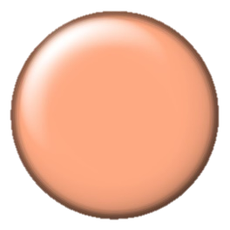


ص ٥٧
٩ – ١
الأشكال الهندسية
الفصل التاسع
الـمـجــسـمات
أحدد وأصنف وأصف بعض المجسمات
فــكــرة الدرس
متوازي مستطيلات
مكعب
مجسم
المــفـردات
أسطوانة
هرم رباعي
مخروط
رأس
حرف
وجه
كرة

Slide 2


ص ٥٧
٩ – ١
الأشكال الهندسية
الفصل التاسع
الـمـجــسـمات
نرى مثل هذه الأشياء من حولنا كل يوم ، وتسمى هذه الأشياء مجسمات
أســتعـد
المـجـسم له طول وعرض وارتفاع

Slide 3
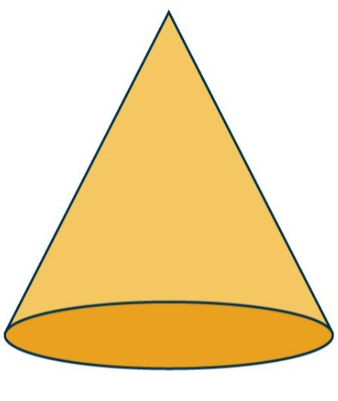


ص ٥٧
٩ – ١
الأشكال الهندسية
الفصل التاسع
الـمـجــسـمات
مخروط
متوازي مستطيلات
مكعب

Slide 4
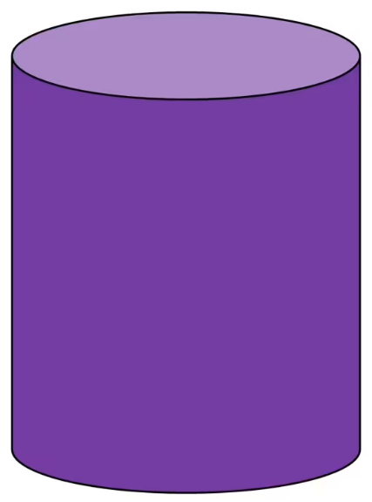
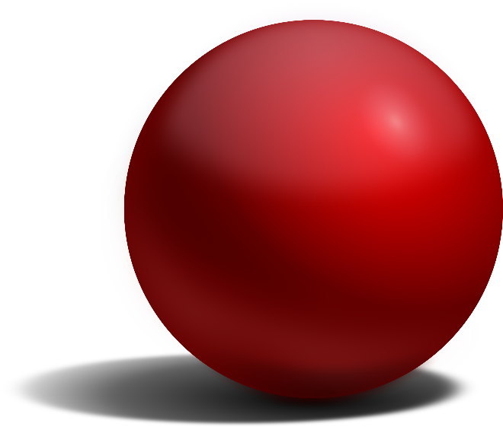
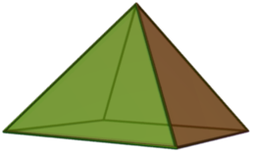
ص ٥٧
٩ – ١
الأشكال الهندسية
الفصل التاسع
الـمـجــسـمات
كــرة
أسطوانة
هرم رباعي

Slide 5

ص ٥٧
٩ – ١
الأشكال الهندسية
الفصل التاسع
الـمـجــسـمات

Slide 6

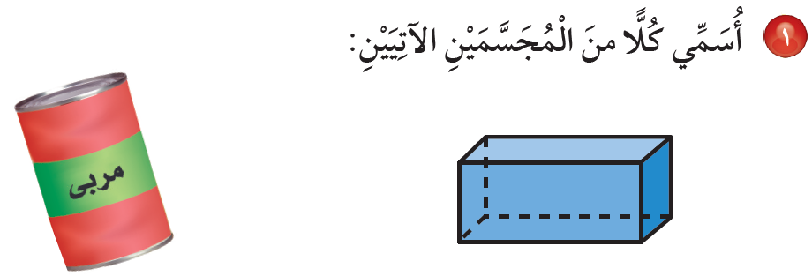
ص ٥٧
٩ – ١
الأشكال الهندسية
الفصل التاسع
الـمـجــسـمات
هذا الشكل يسمَّى
أسطوانة
هذا الشكل يسمَّى
متوازي مستطيلات

Slide 7
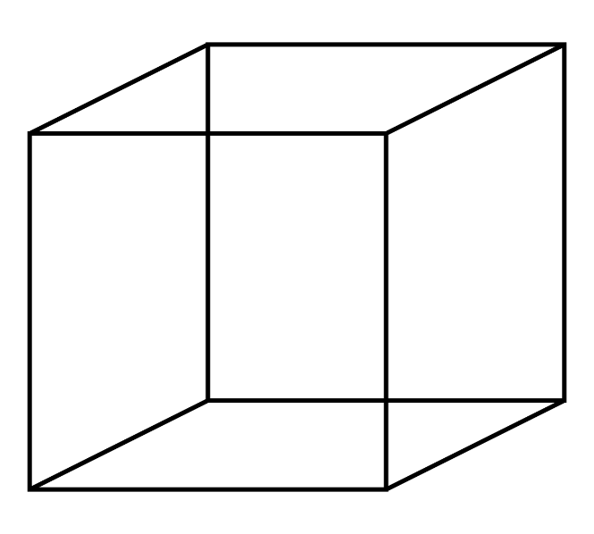
ص ٥٨
٩ – ١
الأشكال الهندسية
الفصل التاسع
الـمـجــسـمات
الوجه : سطح مســتو
الحرف : تقاطع وجهين
الوجه
الحرف
الرأس : نقطة إلتقاء ٣ أحرف أو أكثر
الرأس

Slide 8
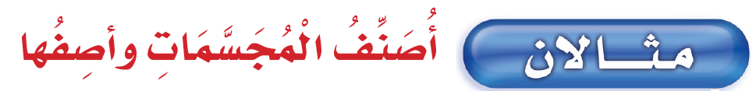
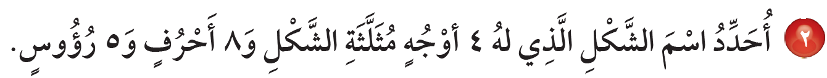
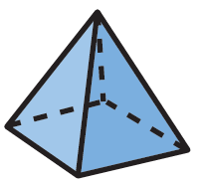
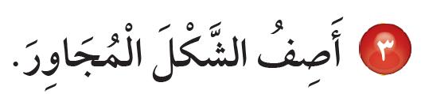
ص ٥٨
٩ – ١
الأشكال الهندسية
الفصل التاسع
الـمـجــسـمات
ألاحظ أن شكل الوجه مثلث
إذن الشكل هرم رباعي
للشكل ٦ أوجه و ١٢ حرفاً و ٨ رؤوس

Slide 9

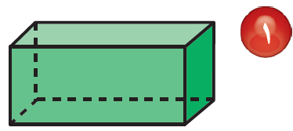
ص ٥٨
٩ – ١
الأشكال الهندسية
الفصل التاسع
الـمـجــسـمات
أحدد اسم كل مجسم مما يأتي :
تــأكــد
كــرة
مكعب
متوازي مستطيلات

Slide 10
ص ٥٨
٩ – ١
الأشكال الهندسية
الفصل التاسع
الـمـجــسـمات
أحدد اسم كل من المجسمين الآتيين :
تــأكــد
الأسطوانة
المخروط
أصف كل مجسم مستعملاً ( عدد الأوجه ، عدد الأحرف ، عدد الرؤوس ) :
له ٦ أوجه
و ١٢ حرف
و ٨ رؤوس
له ٥ أوجه
و ٨ أحرف
و ٥ رؤوس

Slide 11
ص ٥٨
٩ – ١
الأشكال الهندسية
الفصل التاسع
الـمـجــسـمات
تــأكــد
أسطوانة
كلاهما له أوجه دائرية ، فالمخروط له وجه دائري واحد والأسطوانة لها وجهان دائريان

Slide 12

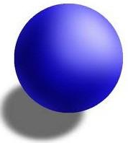
ص ٥٩
٩ – ١
الأشكال الهندسية
الفصل التاسع
الـمـجــسـمات
أحدد اسم كل مجسم مما يأتي :
أتـدرب وأحــل المسائل
متوازي مستطيلات
أسطوانة
كــره
هرم رباعي
مخروط
الكــره

Slide 13
ص ٥٩
٩ – ١
الأشكال الهندسية
الفصل التاسع
الـمـجــسـمات
أتـدرب وأحــل المسائل
هرم رباعي

Slide 14
ص ٥٩
٩ – ١
الأشكال الهندسية
الفصل التاسع
الـمـجــسـمات
أصف كل مجسم مستعملاً ( عدد الأوجه ، عدد الأحرف ، عدد الرؤوس ) :
أتـدرب وأحــل المسائل
له ٠ أوجه
و ٠ أحرف
و ٠ رؤوس
له ٦ أوجه
و ١٢ حرف
و ٨ رؤوس
له وجهان
و ٠ أحرف
و ٠ رؤوس
له ٦ أوجه
و ١٢ حرف
و ٨ رؤوس

Slide 15
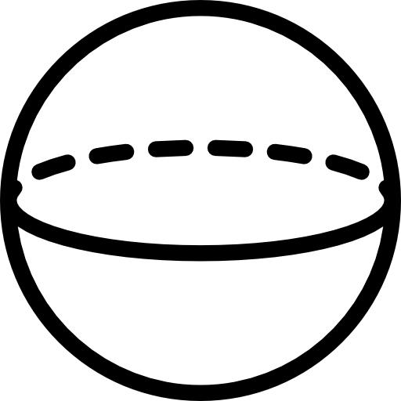

ص ٥٩
٩ – ١
الأشكال الهندسية
الفصل التاسع
الـمـجــسـمات
أتـدرب وأحــل المسائل
وجه واحد
متوازي مستطيلات

Slide 16
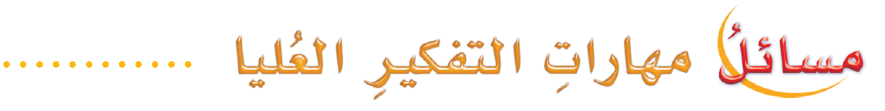
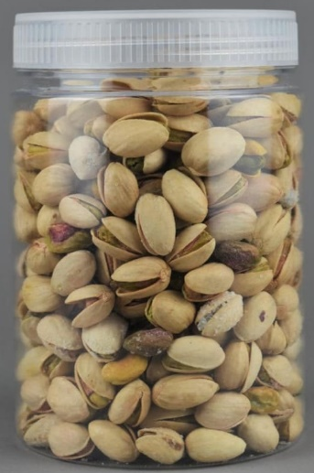


ص ٥٩
٩ – ١
الأشكال الهندسية
الفصل التاسع
الـمـجــسـمات
حافظة بلاستيكية
علبة عصير
معلبات

Slide 17
ص ٥٩
٩ – ١
الأشكال الهندسية
الفصل التاسع
الـمـجــسـمات
عدد أوجه المكعب = ٦
مساحة الوجه الواحد = ٩
عدد أوجه متوازي المستطيلات = ٦
مساحة الوجهان المتقابلان = ٩ + ٩ = ١٨
المساحة الكلية لجميع الأوجه
= ٦ × ٩ = ٥٤ وحدة مربعة
مساحة ٤ أوجه المتبقية = ١٨ + ١٨ + ١٨+ ١٨ = ٧٢
المساحة الكلية لجميع الأوجه = ١٨ + ٧٢ = ٩٠ وحدة مربعة

